Slide 1
Matičná doska (Motherboard)
scschardware.6f.sk

Slide 2
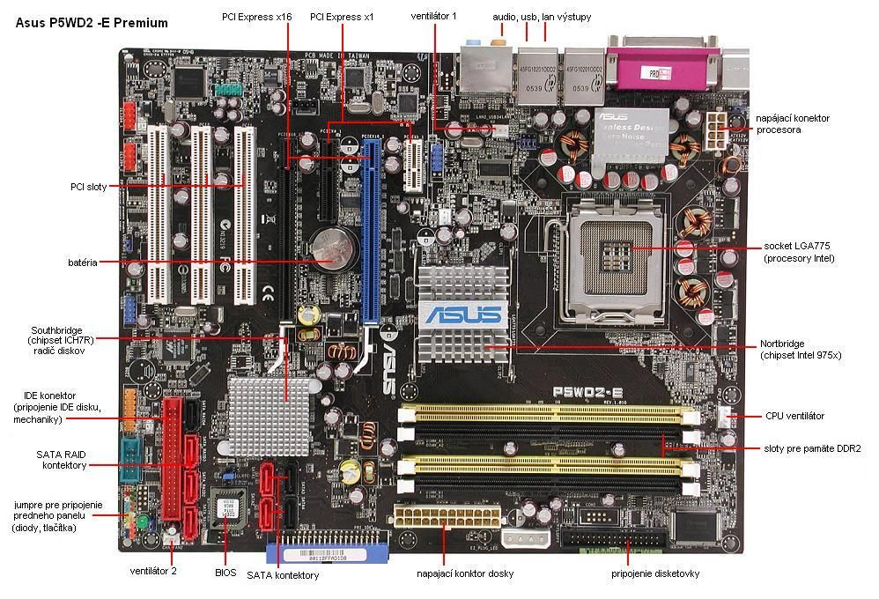

Slide 3
Funkcia
Základnou funkciou základnej dosky je poskytnúť základné prepojenie vnútorných a vonkajších zariadení počítača, či už po mechanickej alebo elektronickej stránke.
Niektoré rozširujúce moduly počítača sú umiestnené na matičnej doske priamo, niektoré sú prepojené káblom, niektoré môžu komunikovať aj bezdrôtovo.

Slide 4
Modulárny systém
Počítač je postavený na modulárnom (stavebnicovom) princípe, kde je možné jednotlivé funkčné moduly meniť.
Základným modulom každého počítača je matičná doska. Ďalšie moduly (komponenty) sú pripojené priamo na matičnú dosku.

Slide 5
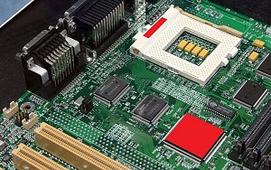
Procesor
Hlavnú riadiacu funkciu má centrálny procesor (CPU), ktorý je uložený v pätici (socket, slot, ZIF).

Slide 6
Chipset
S pomocnými obvodmi spolupracuje integrovaný obvod (zvyčajne dvojica), tzv. čipová súprava (chipset), ktorá zabezpečuje väčšinu funkcií matičnej dosky.
Moduly osadené do základnej dosky (ako napr. druh procesora alebo typ pamäte) sú určené tým, akú čipovú súpravu a aký druh konektorov matičná doska obsahuje.

Slide 7
BIOS
Dôležitou súčasťou základnej dosky je BIOS - čip obsahujúci riadiaci program matičnej dosky, s možnosťou uloženia voliteľných parametrov a nastavení.
Doska zároveň obsahuje hodinový obvod s reálnym časom.
Nastavenia BIOSU sú zálohované batériou, ktorá zároveň zabezpečuje chod hodín aj pri odpojenom napájaní.

Slide 8
Zbernica
Je to sústava vodičov, ktorá prepája konektory a umožňuje pripojiť napríklad:
rozširujúce karty
socket - konektor pre pripojenie procesora
pamäťové sloty - pre pripojenie pamäťových modulov
IDE alebo SATA konektory - pre pripojenie mechaník (optické, alebo pevné disky)
konektory pre pripojenie ovládačov, kontroliek a výstupov počítačovej skrinky

Slide 9
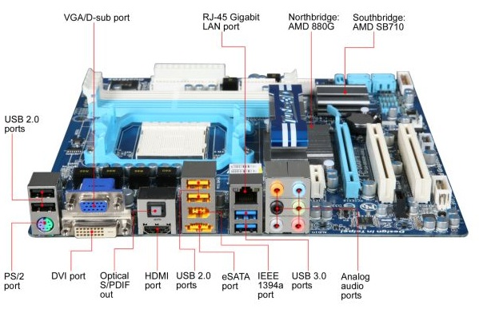
Konektory
Viacerým zariadeniam je umožnené pripojenie rôznym spôsobom - pomocou rôznych portov, pričom funkcia zariadenia ostáva rovnaká (myš môžeme pripojiť cez COM konektor, PS/2 konektor alebo cez USB konektor).

Slide 10
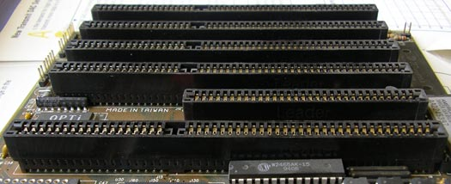
ISA slot
Starý slot z roku 1984, rozširoval architektúru XT zbernice na 16 bitov.

Slide 11
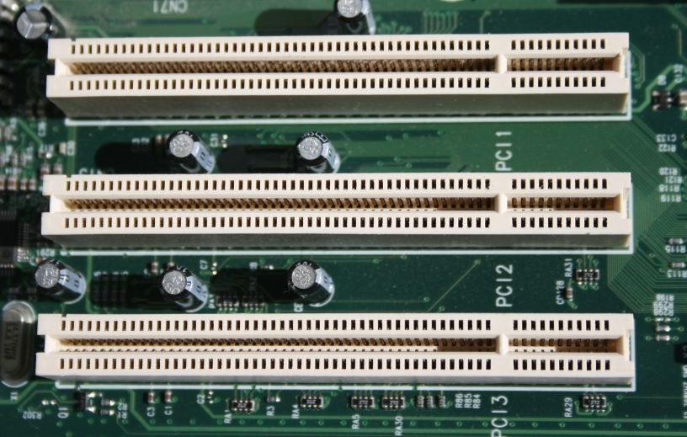
PCI slot
Vystriedal ISA architektúru, štandardná zbernica.
Rýchle dynamické prepojenie medzi zariadeniami na zbernici bez nutnosti nastavovania.
Plná podpora Plug and Play.
PCI mala 32-bitovú šírku zbernice a frekvenciu 33 MHz. PCI-X zvýšila PCI na 64 bitov a 66-133 MHz.

Slide 12
AGP slot
Advanced Graphics Port je vysokorýchlostný kanál pre pripojenie jedného zariadenia ku základnej doske.
Vyčlenený je len pre grafiku.
Má 32-bitovú šírku zbernice s frekvenciou 66,66 MHz.
Dnes sa namiesto neho používa PCI-Express.

Slide 13
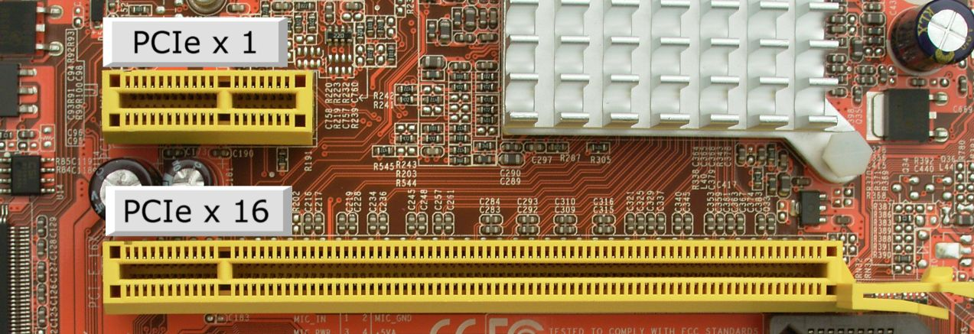
PCI-Express slot
Je štandardom pri súčasných základných doskách.
Na nových matičných doskách sa už môžeme stretnúť s úplným nahradením PCI zbernice PCI-E 1x slotmi. Vydaná bola roku 2004, od 2006 PCI 2x.

